Slide 1

资金脉搏——
指数破位 多看少动
（紧跟资金脉搏，捕捉短线机会）
主讲老师 梁洁云
授课日期 2025 .11.19
投顾执业编码：A1120619060027
基金执业编码：A20250623004965

Slide 2
大盘环境

Slide 3
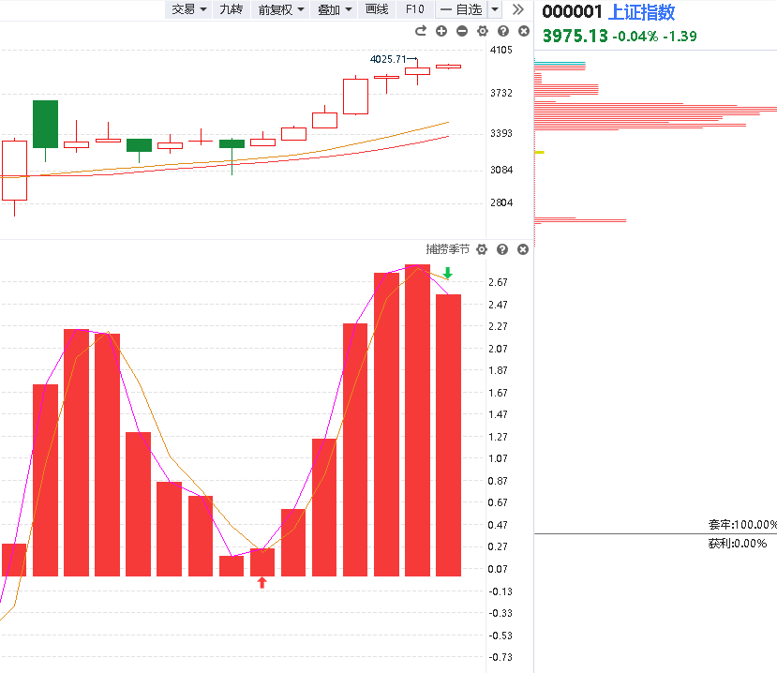
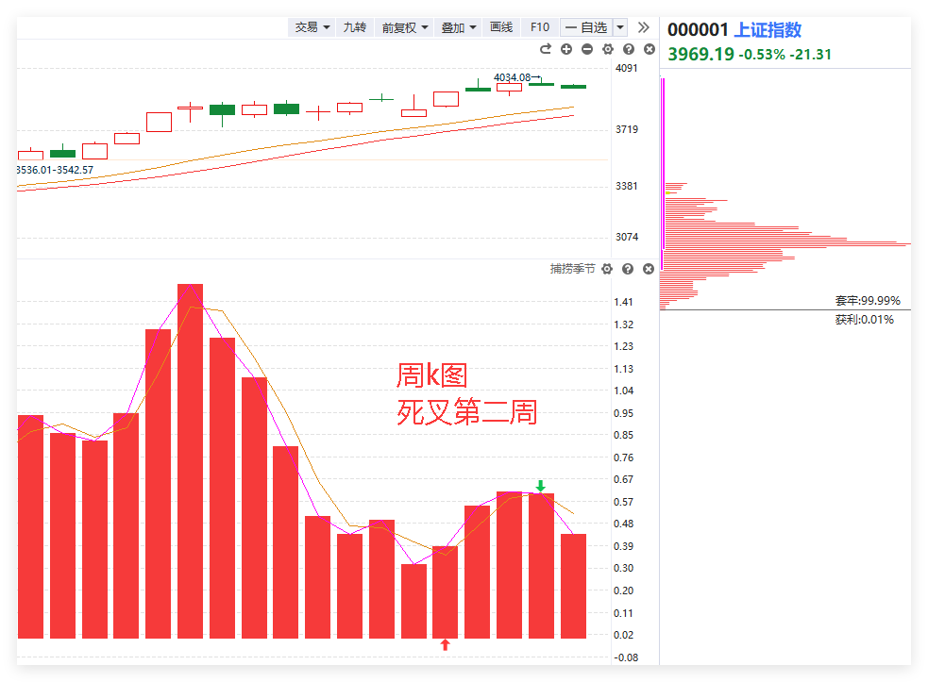
大盘状态
周k死叉第二周
月k死叉初期
继续逼空概率低

Slide 4
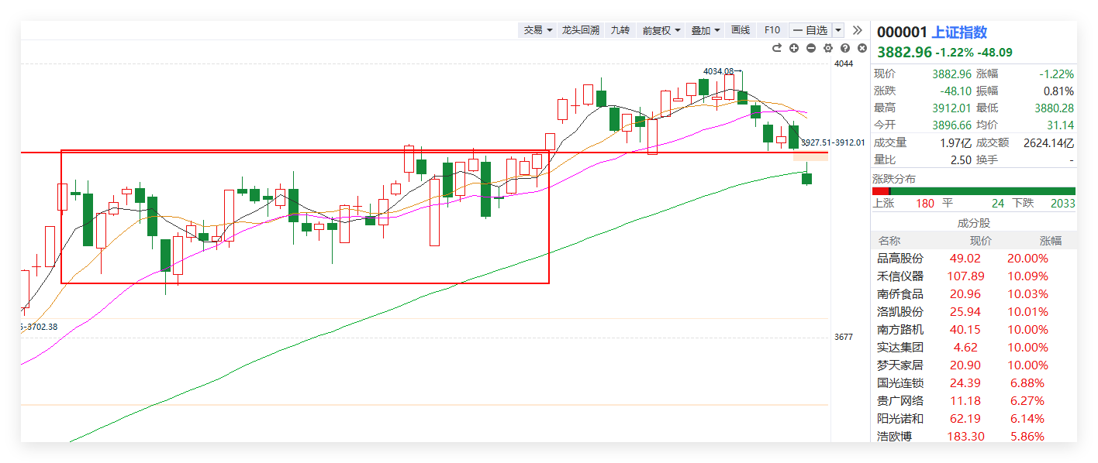
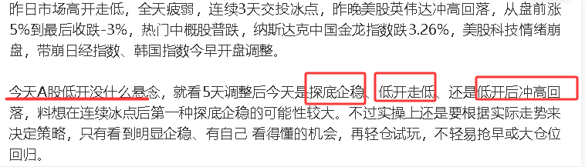
大盘状态

Slide 5
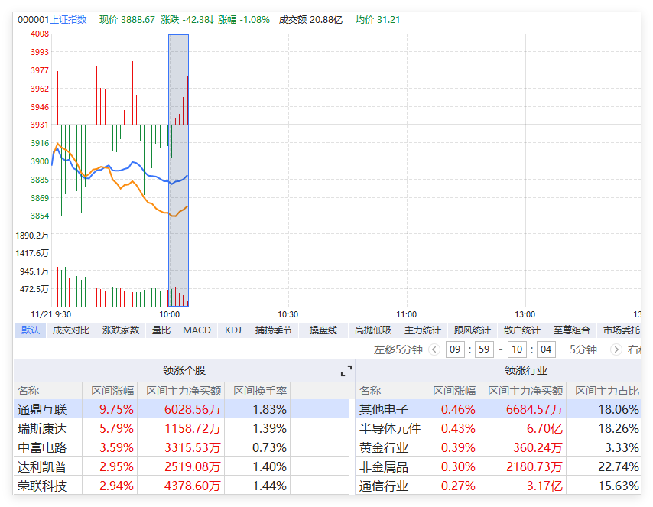
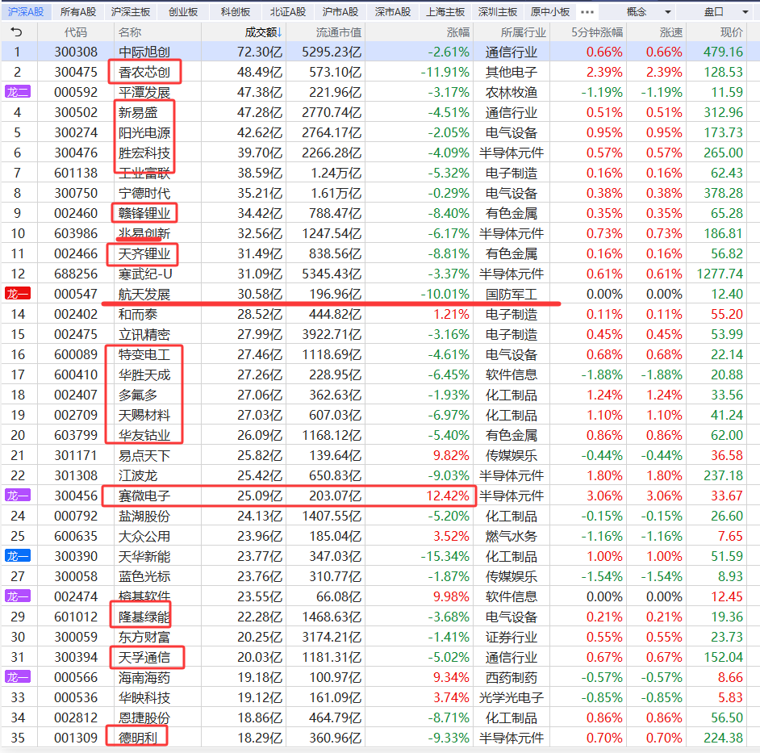
盘中资金流向
开盘迄今，全市场指数的分类表现，以及资金热点情况

Slide 6
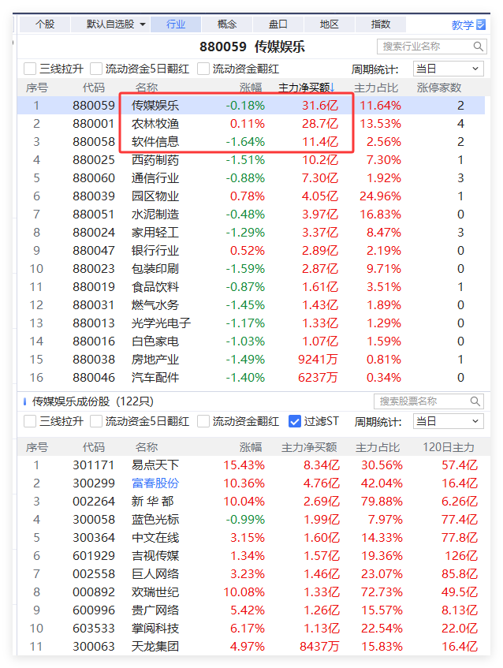
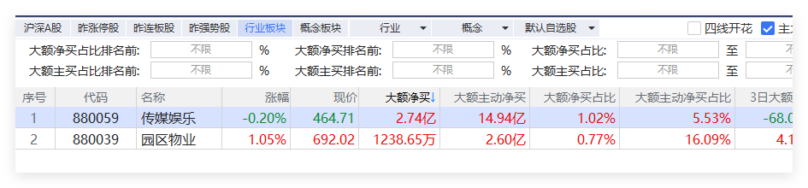
盘中资金流向
传媒娱乐、银行、

Slide 7
今日盘中热点
盘中资金流向以及突发热点的点评
资金流入
中日冲突受益方向：水产品、军工、光刻胶
资金流出
昨日提醒要 调整的锂电池、锂矿（新能源代表）
昨日/多日提醒要回避的存储芯片、英伟达、CPO
软件演示
①分时异动跟庄擒牛
②风口爆量回档
③主题猎手T+3回档选股
④倍量突破选股
⑤涨停复制
⑥控盘回档、资金新高

Slide 8



风口回档选股
方法①②③④⑤⑥

Slide 9


《好股研选》选股标准
《好股研选》是款个股研究研究类产品。中线成长稳健型和短线爆发交易型全方位覆盖，中短线定位的“隐形冠军”用的是倍量突破选股法，短线定位做的是风口强势股的回档低吸，尝试捕捉第二波，用的是资金新高选股法。
1、“短线机会”是从短线风口去找寻强势股做回档低吸，尝试捕捉第二波。短线选股最关注的是量能，所以用【资金新高选股法】，选出来之后再结合强势股的特征来优中选优
2、“隐形冠军”是聚焦具备高成长性的的分支龙头，并尽量结合技术形态（多方炮、芙蓉出水、黄金三角、收敛突破）来尝试捕捉中线主升浪行情，隐形冠军关键是业绩支撑。

Slide 10
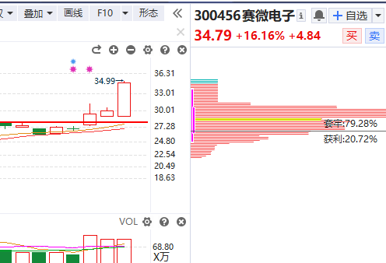
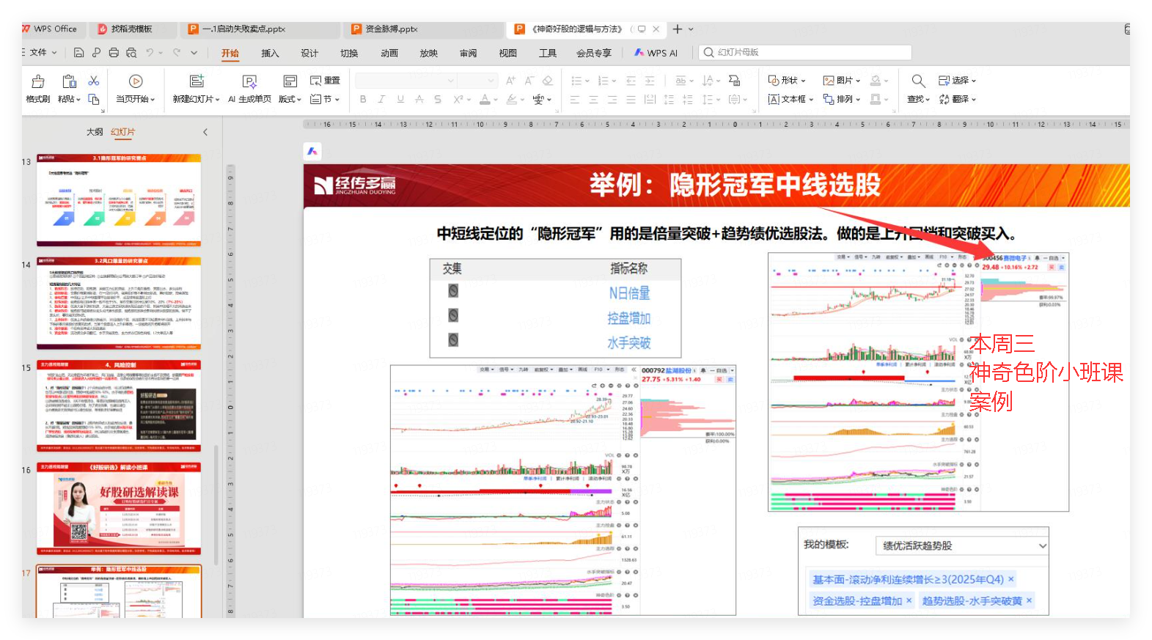
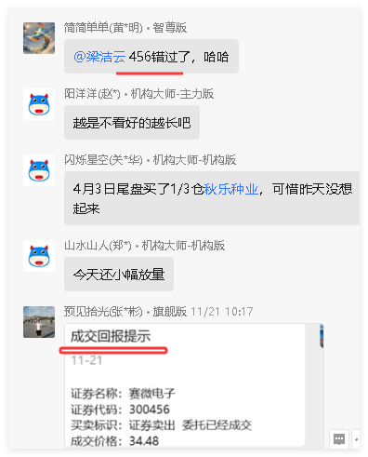
《好股研选》选股逻辑

Slide 11
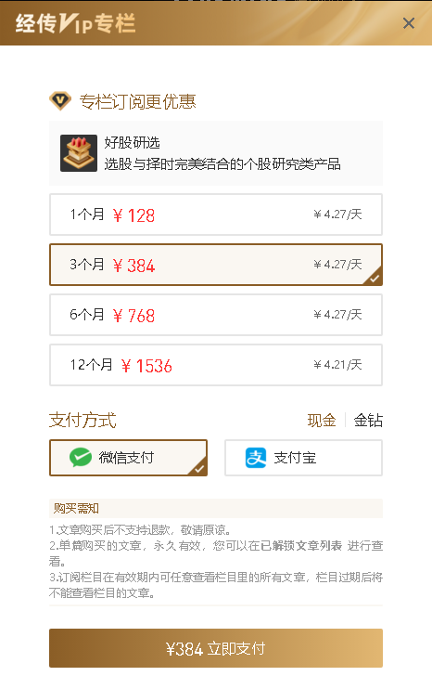
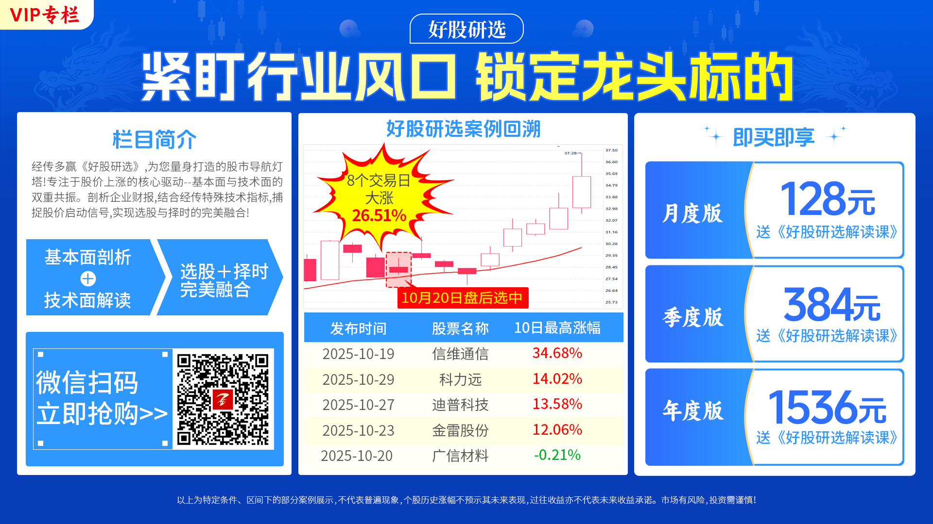
《好股研选》中线短线全覆盖

Slide 12
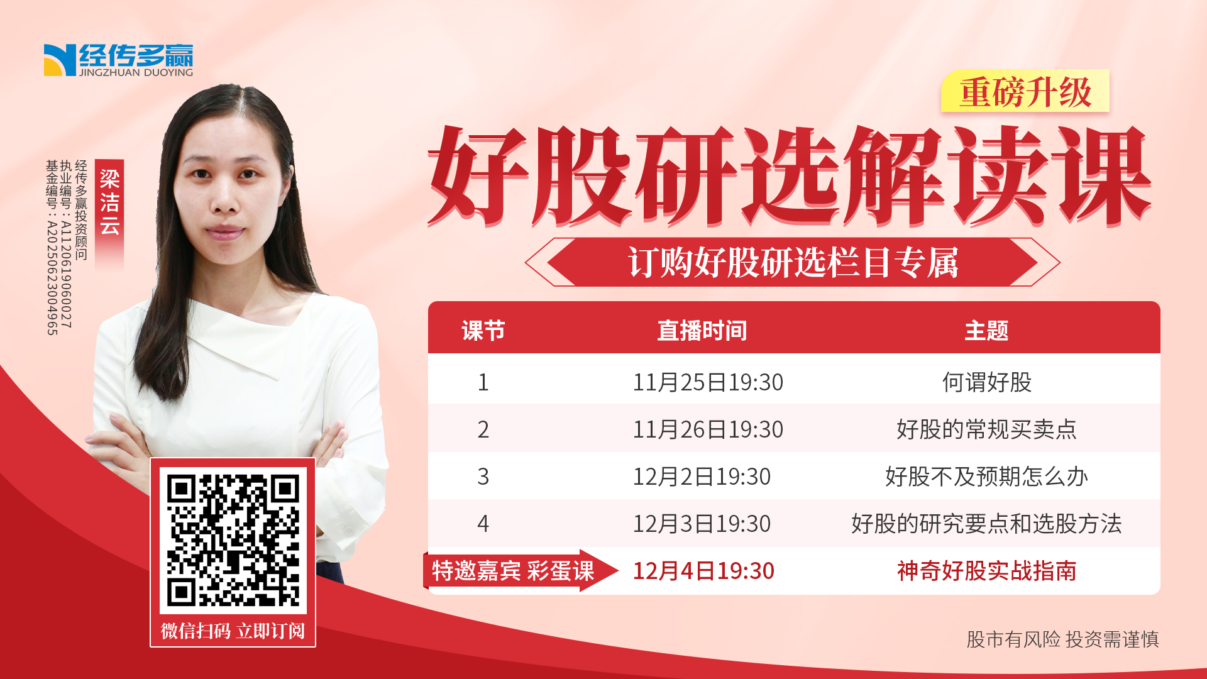
《好股研选》解读小班课

Slide 13
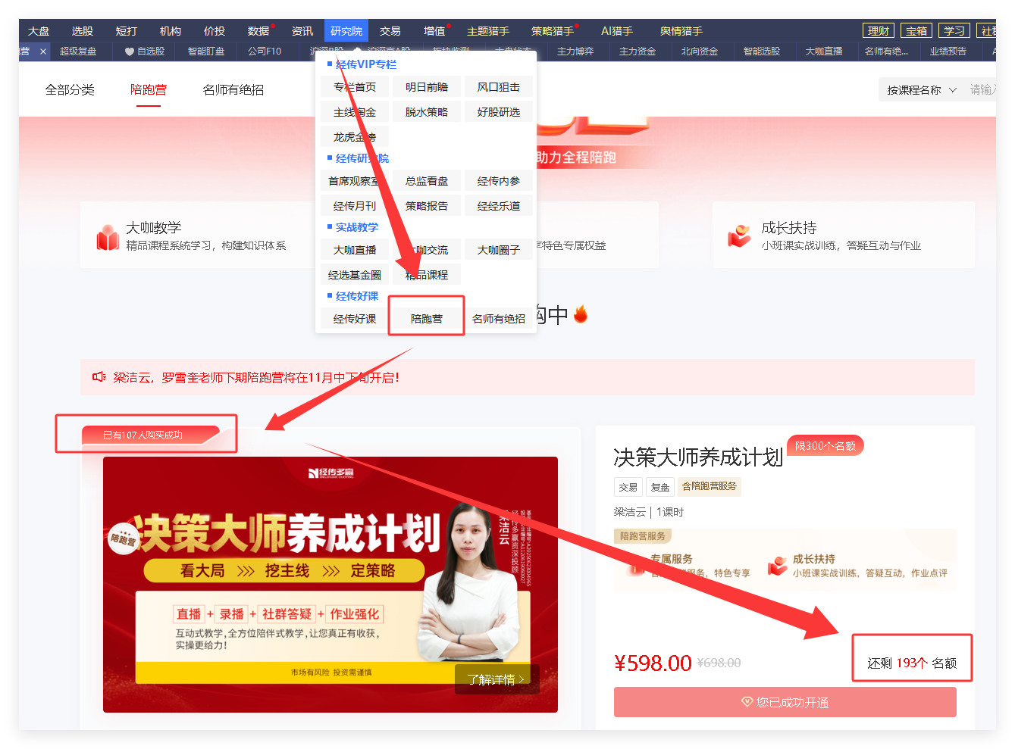
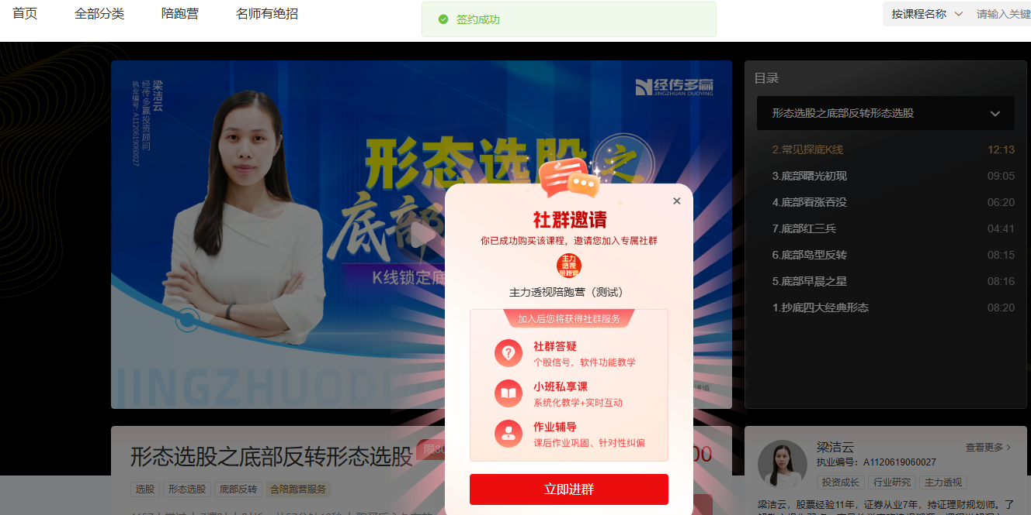
《好股研选》解读小班课
电脑端：https://toujiao.n8n8.cn/jz-course/course-detail/313.html
手机端：https://toujiao.n8n8.cn/jz-course-h5/course-detail/313.html

Slide 14
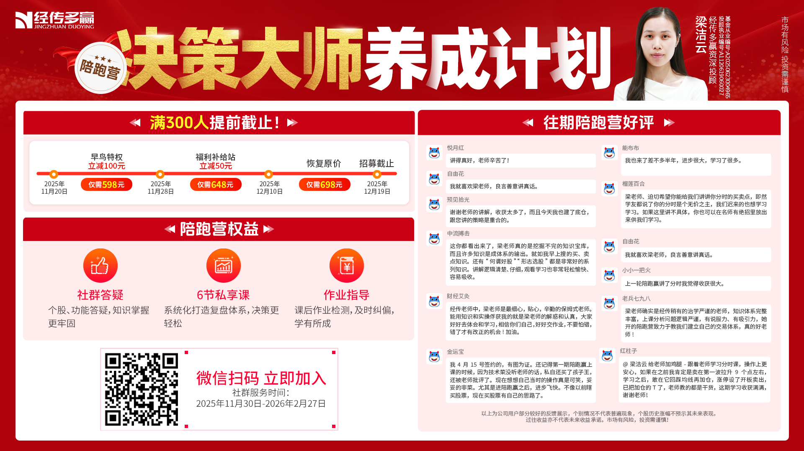
《好股研选》解读小班课

Slide 15


